Slide 1



КЛАССИФИКАЦИЯ ВИДОВ ДЕРЕВЬЕВ НА ОСНОВЕ МАССИВОВ ТОЧЕК LiDAR С ПРИМЕНЕНИЕМ НЕЙРОННЫХ СЕТЕЙ
Студенты группы Б9123-02.03.01сцт:
Гречихин Илья Сергеевич
Иванова Ольга Геннадьевна
Руководитель: Амосова Е. В.
г. Владивосток, 2026 г.

Slide 2
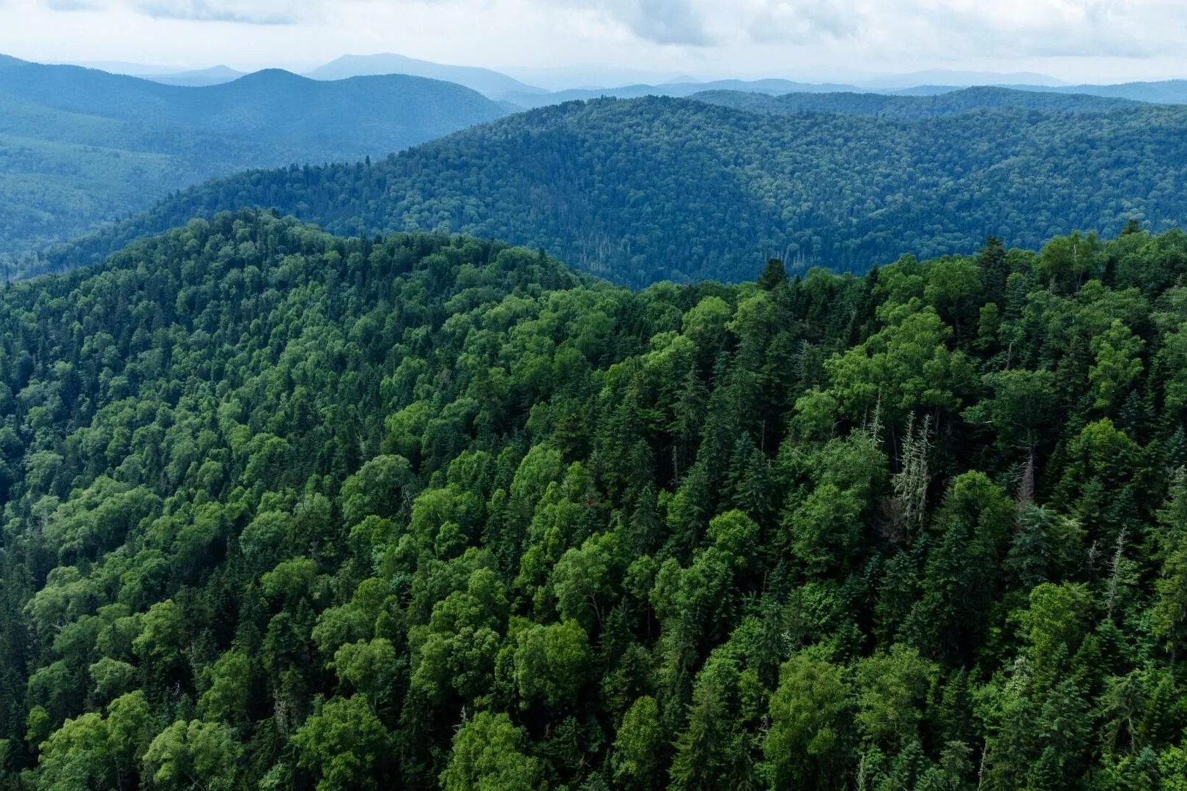
Цель и актуальность исследования
Цель исследования: адаптация и обучение алгоритмов машинного и глубокого обучения для автоматической классификации видов деревьев на основе трехмерных облаков точек лазерного сканирования.
Актуальность исследования: Мониторинг обширных и труднодоступных лесов – сложная, но важная задача. Традиционная наземная оценка лесов требует слишком много времени и человеческих ресурсов. Съемка с обычных камер или спутников также имеет ограничения: она показывает только верхнюю часть крон и не всегда позволяет точно определить породу дерева.

Slide 3
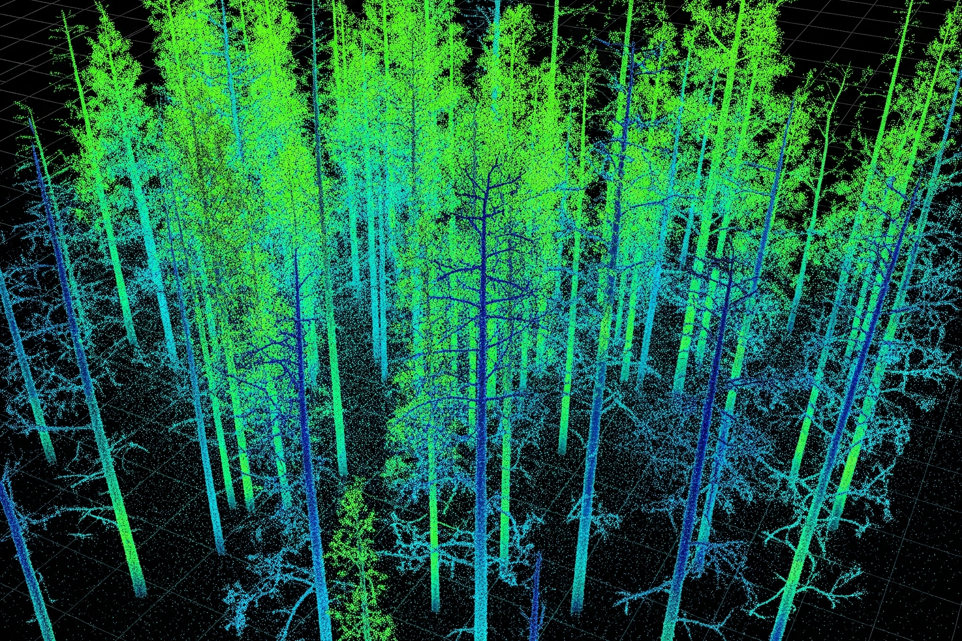
Цель и актуальность исследования
В связи с вышесказанным лесному хозяйству нужны новые методы. Эту проблему успешно решает технология лазерного сканирования LiDAR. Она создает детализированные трехмерные копии деревьев в виде облаков точек, которые повторяют уникальную форму стволов и ветвей.
Чтобы не анализировать такие огромные массивы 3D-данных вручную, в данной работе применяются современные нейронные сети. Они позволяют автоматизировать процесс и с высокой точностью распознавать виды деревьев, что необходимо для грамотного и оперативного управления лесными ресурсами.

Slide 4
Задачи исследования
Задачи:
1) Подготовить размеченную выборку облаков точек отдельных деревьев для выбранных видов.
2) Адаптировать и обучить модели классификации, опирающиеся как на классическое машинное обучение, так и на глубокие нейронные сети.
3) Сравнить результаты качества категоризации у различных нейросетевых моделей и выделить наиболее подходящую.
Объект исследования:
Трёхмерные массивы точек лазерного сканирования лесных массивов.
Предмет исследования:
Нейросетевые методы и архитектуры для классификации видов деревьев по трёхмерным облакам точек.

Slide 5
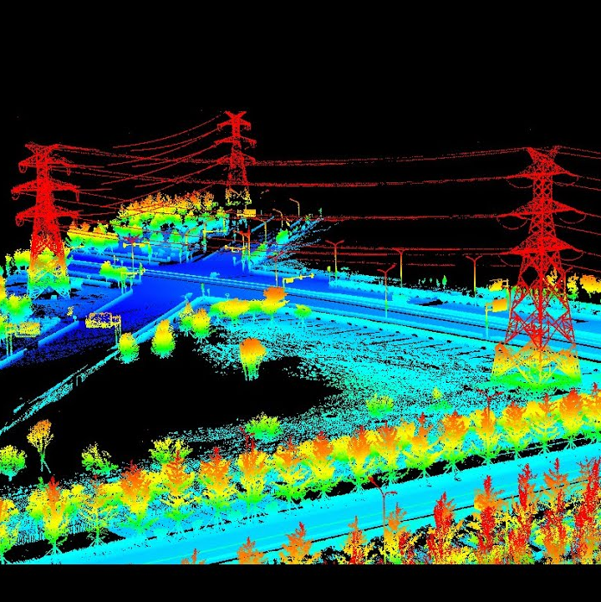
Особенности и ограничения LiDAR-данных
Специфика формата LAS/LAZ
Результатом сканирования является неструктурированное облако точек. Каждая точка описывается вектором атрибутов: координатами (X, Y, Z), интенсивностью, параметрами возврата и кодом классификации.
Фундаментальные ограничения:
Инвариантность: точки не имеют порядка; алгоритм должен распознавать объект независимо от последовательности данных.
Неравномерность данных и «слепые зоны» : плотность падает с расстоянием, а кроны создают «слепые зоны», нарушая целостность.
Отсутствие топологии: нет явных связей; вычисление форм требует огромных затрат без индексации.
Масштаб и шум: гигабайтные объемы содержат ложные отражения от атмосферы и птиц.

Slide 6
Методы классификации 3D-данных LiDAR
Сырое облако точек LiDAR
Классическое машинное обучение
Глубокое машинное обучение
SVM: Ищет идеальную математическую границу, чтобы отделить деревья разных пород друг от друга.
K-NN: Классифицирует объект на основе большинства голосов его ближайших соседей в наборе данных.
Random Forest: Ансамбль решающих деревьев, усредняющий прогнозы для повышения точности и стабильности.
Воксельные 3D CNN: Преобразовывают облако в регулярную сетку вокселей, применяя стандартные 3D-свертки.
Проекционные Multi-view CNN: Генерируют 2D-виды объекта с разных ракурсов для анализа обычной сверткой.
PointNet++: Прямая обработка сырых координат с иерархическим извлечением локальных признаков.

Slide 7
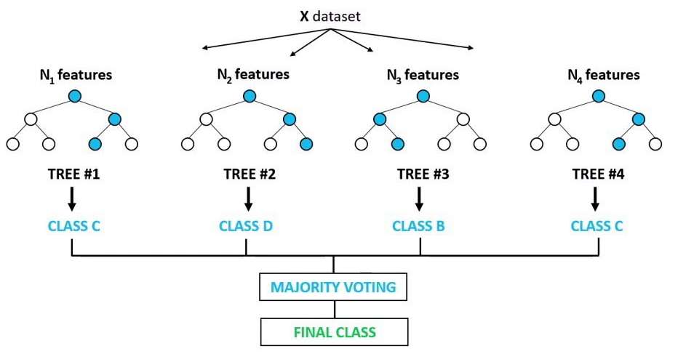
Базовая модель: Алгоритм «Случайный лес»
Принцип работы Random Forest
В качестве базовой модели был выбран алгоритм «Случайный лес» (Random Forest). Это классический и очень надежный метод.
Суть заключается в создании «комитета» из сотен независимых решающих деревьев. Алгоритм ищет оптимальные правила на основе входных параметров.
Голосование: финальный ответ принимается большинством голосов всех деревьев.
Прозрачность: метод быстрый и легко интерпретируемый.
Пример: «Если высота > 15м и ветки внизу – это ель».

Slide 8
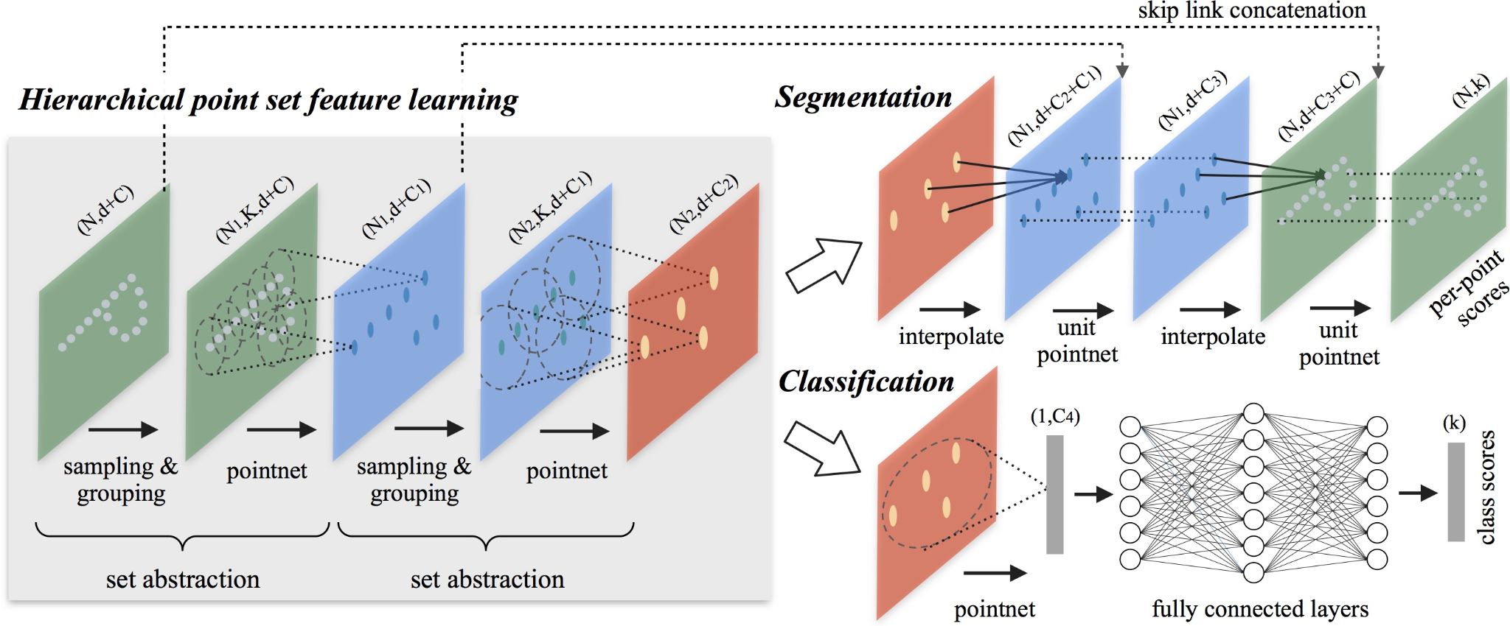
Глубокая нейронная сеть PointNet++
Принцип иерархического анализа
Противовесом Случайному лесу выступает нейронная сеть PointNet++. Вместо общих формул она использует принцип локального осмотра.
Сеть равномерно раскидывает «якоря» по всему дереву, захватывает ближайших соседей в сферы и изучает их переплетения.
Сначала распознаются мелкие детали: кусочки коры и изгибы веток.
Затем данные объединяются в макроструктуры: форму целой кроны.
Цель: сравнить математические признаки человека и скрытый анализ нейросети.

Slide 9
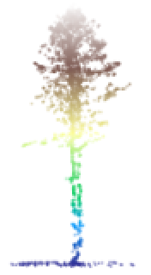
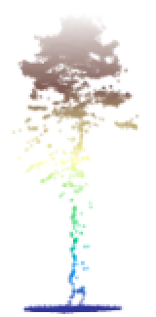
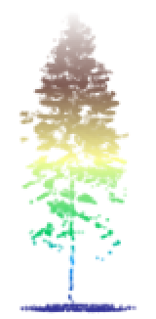
Исходные данные и их недостатки
Выбранные данные
Для исследования была использована база данных из шести пород деревьев: ель, сосна, пихта, береза, осина и ольха.
Исходные данные представляли собой «сырые» файлы, которые нельзя было сразу отдать компьютеру.
Во-первых, большинство деревьев были вырезаны из леса вместе с кусками земли, камнями и травой.
Во-вторых, у всех деревьев было разное количество точек (от двух до пяти тысяч).
Кроме того, они имели огромные географические координаты, что привело бы к ошибкам в математических расчетах сети.
Берёза
Сосна
Ель

Slide 10
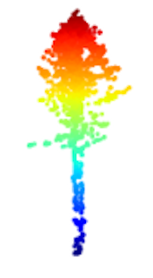
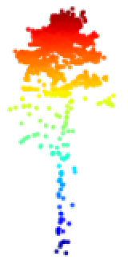
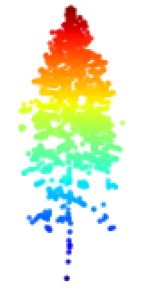
Исходные данные и их недостатки
Исходные данные
Чтобы модели работали корректно, была написана программу очистки данных из трёх шагов.
Сначала скрипт отсекал нижние 40 сантиметров облака, полностью удаляя землю и оставляя только чистый ствол. Затем облако прореживалось. Все деревья были приведены к единому стандарту – ровно 2048 точек. Этого достаточно для сохранения формы кроны и не перегружает видеокарту.
В конце каждое дерево было смещено ровно в нулевой центр координат и сжато в невидимую сферу, сохранив идеальные пропорции. После этого данные были готовы к обучению.
Берёза
Сосна
Ель

Slide 11



Извлечение математических признаков
Чтобы научить «Случайный лес» различать деревья независимо от угла обзора, мы применили инвариантные к вращению параметры. Алгоритм переводит координаты в цилиндрическую систему и вычисляет 22 уникальные характеристики, которые описывают форму кроны со всех сторон.
Математические признаки
Высотные признаки
Горизонтальные признаки
7 признаков. Описывают абсолютную высоту дерева и то, как масса точек распределена по вертикали. Вычисляется максимальная высота, дисперсия точек по оси Z, а также 5 перцентилей, Признаки абсолютно инварианты и не зависят от угла сканирования,
8 признаков. В полярных поординатах мы вычисляем радиус каждой точки от ствола, Алгоритм находит максимальный и средний радиус кроны, а также вычисляет дисперсию и перцентили распределения биомассы от центра к краям
$$r_{i}=\sqrt{{\left(X_{i}−\overline{X}\right)}^{2}+{\left(Y_{i}−\overline{Y}\right)}^{2}}$$
$$Z_{max}=\max\left(Z_{i}\right)$$
$$Var\left(Z\right)=\frac{1}{N}\sum_{i=1}^{N}{{\left(Z_{i}−\overline{Z}\right)}^{2}}$$
$$R_{max}=\max\left(r_{i}\right); R_{mean}=\frac{1}{N}\sum{r_{i}}$$
$$P_{10}\left(r\right),P_{25}\left(r\right),P_{50}\left(r\right),P_{75}\left(r\right),P_{90}\left(r\right)$$
$$P_{10},P_{25},P_{50},P_{75},P_{90}$$

Slide 12



Извлечение математических признаков
Чтобы научить «Случайный лес» различать деревья независимо от угла обзора, мы применили инвариантные к вращению параметры. Алгоритм переводит координаты в цилиндрическую систему и вычисляет 22 уникальные характеристики, которые описывают форму кроны со всех сторон.
Математические признаки
Плотность распределения по ярусам
Главные компоненты и форма облака
3 признака. Высота делится на 3 равных яруса. Алгоритм вычисляет границы и долю точек в каждом слое.
Используется индикаторная функция для подсчета доли точек в интервалах высот.
4 признака. Инвариантный метод анализа формы 3D-объекта через матрицу ковариации. Алгоритм извлекает собственные числа, которые позволяют компьютеру математически отличить форму шара, не привязываясь к конкретным координатам пространства.
$$h_{33}=Z_{max}⋅0.33; h_{66}=Z_{max}⋅0.66$$
$$C=\frac{1}{N}\sum_{i=1}^{N}{\left(P_{i}−\overline{P}\right){\left(P_{i}−\overline{P}\right)}^{T}}$$
$$Ratio_{bottom}=\frac{1}{N}\sum_{i=1}^{N}{\left[Z_{i}<h_{33}\right]}$$
$$λ_{1},λ_{2},λ_{3} \text{и} Ratio=\frac{λ_{2}}{λ_{1}}$$

Slide 13
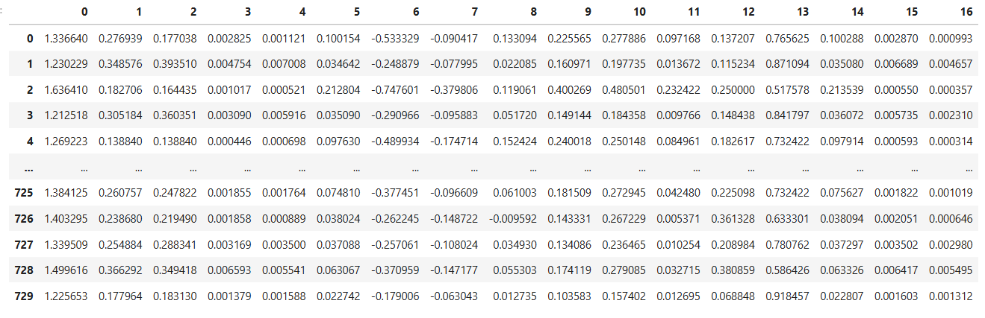
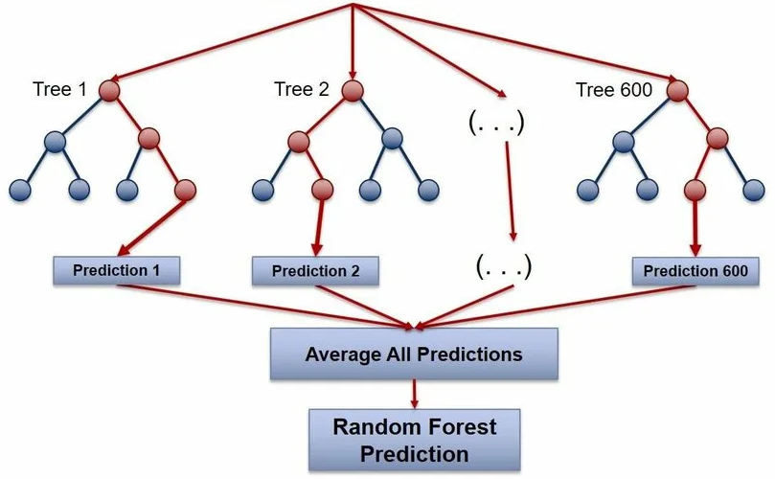
Обучение модели Random Forest
Результаты обучения
Подготовленная таблица признаков, включающая 17 геометрических метрик, была загружена в модель Случайного леса.
Для обучения данные были разделены в пропорции 80/20. Была использована стратификация, чтобы сохранить исходное распределение пород: алгоритм учился на 80 процентах деревьев, а проверял себя на оставшихся 20.
Модель была сконфигурирована с 200 независимыми решающими деревьями. Обучение заняло всего пару секунд, так как алгоритм работал с легкими таблицами, а не с тяжелой 3D-графикой.
Базовая точность составила почти 80%, что является отличным стартовым результатом.

Slide 14
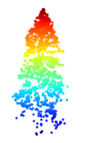
Принцип работы нейросети PointNet++
Как PointNet++ представляет дерево
Весь процесс работы нейросети можно разделить на четыре логических шага:
Локальный анализ: Сеть получает облако из 2048 точек и выбирает 1024 опорных центра. Вокруг них строятся сферы. Координаты точек внутри сфер умножаются на обучаемые матрицы весов, превращаясь в 256 геометрических признаков. Затем операция Max Pooling выбирает самые яркие признаки и «схлопывает» каждую сферу в одну точку.
Укрупнение масштаба: Из 1024 точек алгоритм выбирает 256 новых центров. Радиус сфер увеличивается – теперь сеть смотрит на целые ветви. Признаки расширяются до 512, и снова применяется Max Pooling.
Цифровой слепок: Вся информация от оставшихся 256 кусков кроны сливается в единый вектор из 512 чисел. Финальные слои сжимают это представление дерева до шести процентов вероятности (для каждой породы).
Обучение: Сделав предсказание, сеть проверяет правильный ответ. Если она ошиблась, алгоритм делает шаг назад и чуть-чуть подправляет числа во всех матрицах весов, чтобы в следующий раз ответить точнее

Slide 15
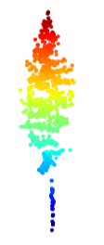

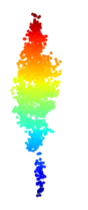
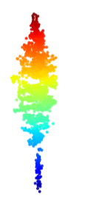
Аугментация данных
Борьба с переобучением PointNet++
Главный враг глубоких нейросетей – это переобучение. Если показывать программе одни и те же идеальные деревья, она просто запомнить их наизусть, но ошибется в реальном лесу.
Для комплексного решения этой проблемы было применено два метода. Первый – динамическое искажение данных. Прямо во время обучения программа случайным образом вращала деревья вокруг своей оси и добавляла легкий шум к координатам, имитируя погрешность лазерного сканера. В итоге сеть видела каждое дерево с сотен разных ракурсов и училась понимать истинную форму кроны.
Второй метод – функция Dropout, встроенная в саму архитектуру сети. Во время обучения этот алгоритм временно и случайным образом «отключал» 50% связей между нейронами в финальном классификаторе. Сеть заставляли распознавать березу или ель, опираясь лишь на половину доступной информации. Такой подход не дает алгоритму привыкнуть к конкретным признакам и делает модель максимально надежной на новых данных.
Оригинал
Поворот
Шум
Поворот + Шум

Slide 16
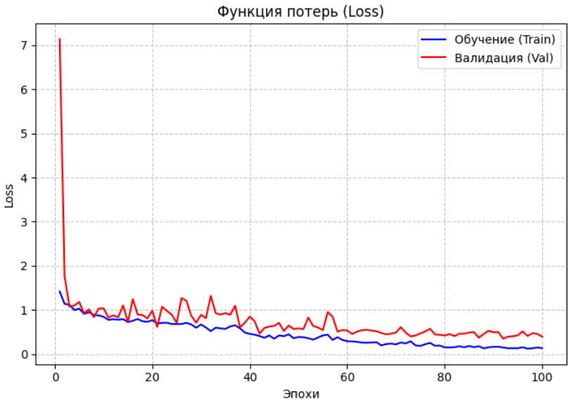
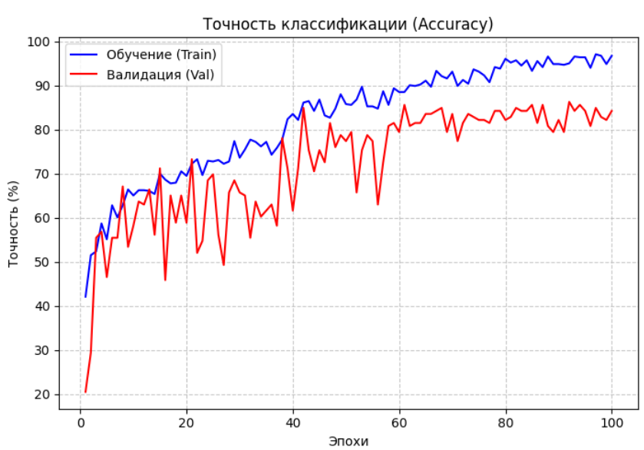
Процесс обучения нейросети
Обучение PointNet++
Обучение нейросети проходило на графическом процессоре и заняло сто циклов (эпох). Процесс контролировался в режиме реального времени, что позволило нам следить за отсутствием переобучения. На графиках видно классическое правильное поведение: линия ошибки стремительно падает, а точность распознавания растет и фиксируется на высоком уровне.
Чтобы достичь максимум точности, был использован умный планировщик шага обучения (Scheduler). Когда программа замечала, что точность на проверочной выборке перестает расти, она плавно уменьшала learning rate в два раза. Это позволило алгоритму перейти от грубой корректировки весов к аккуратной настройке параметров на финальных этапах. Стратегия сохранения гарантировала, что на жесткий диск была записана именно та версия весов сети, которая показала наилучший исторический результат на чистых данных.

Slide 17
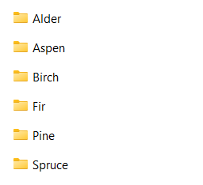
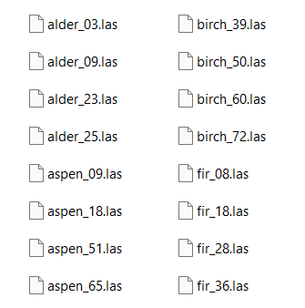
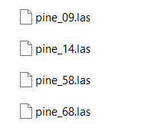
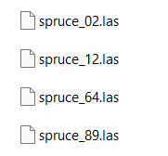
Финальный тест моделей
Отложенная выборка
Для объективного сравнения алгоритмов были отобраны 24 контрольных дерева – по 4 экземпляра каждого вида. Эти данные не использовались на этапе обучения.
В процессе тренировки каждое облако точек динамически сжималось или расширялось до 2048 единиц через случайную выборку.
Чтобы провести объективное финальное тестирование, над каждым отложенным деревом были проведены следующие трансформации: оно стократно поворачивалось под произвольным углом, и каждый раз заново проходило через алгоритм разрежения.
Суммарно модели выполнили 2400 предсказаний. Такая нагрузка имитирует реальные условия эксплуатации, когда беспилотник приближается к объекту в лесу с любого произвольного ракурса.

Slide 18
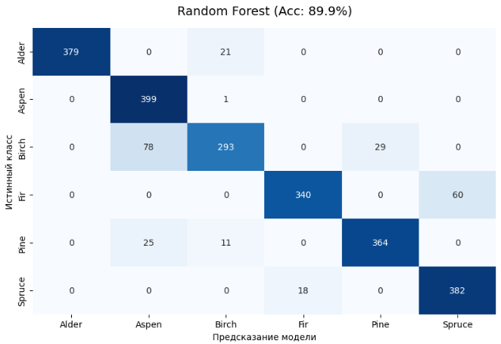
Финальный тест моделей
Матрица ошибок: Случайный лес
Здесь представлена матрица ошибок классического алгоритма по итогам масштабного стресс-теста. Тёмная диагональ означает правильные ответы, и мы видим, что математическая модель уверенно справилась с задачей.
Она почти безошибочно распознает ольху и сосну. Однако есть явная проблема с лиственными породами. Из 400 тестовых попыток алгоритм не угадал березу в четверти случаев. Остальные деревья он перепутал с осиной и сосной.
Это происходит потому, что классическая статистика описывает лишь общие контуры дерева. У березы и осины очень похожая округлая форма кроны, поэтому их числовые показатели сливаются, и алгоритму просто не хватает данных для точного ответа.

Slide 19
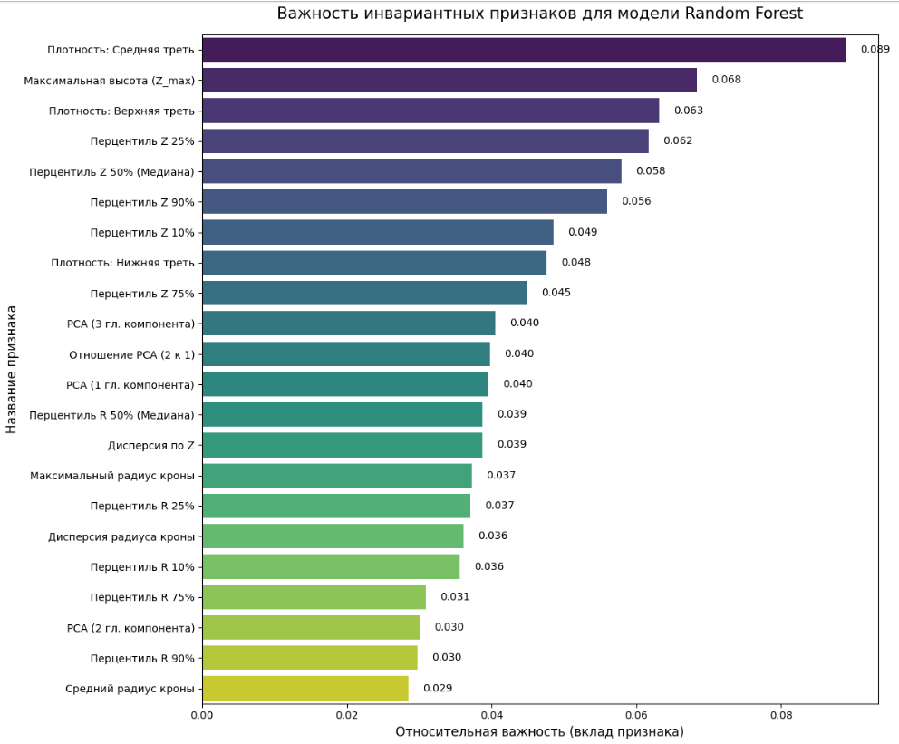
Логика принятия решений Random Forest
Важность признаков
Несмотря на ошибки, у классического машинного обучения есть огромное преимущество: абсолютная прозрачность. Нам точно известно, на что именно смотрит алгоритм.
График важности признаков показывает, что самым ценным параметром стала густота веток в средней трети ствола. Именно этот показатель позволяет легко отделить пушистые хвойные деревья от лиственных, у которых середина ствола часто голая.
На втором месте оказались абсолютная высота и показатели вертикального профиля.
А вот распределение кроны по ширине (средний радиус) оказалось наименее полезным. Машине важно понимать именно структуру дерева по высоте, а не просто насколько широко раскинулись ветки.

Slide 20
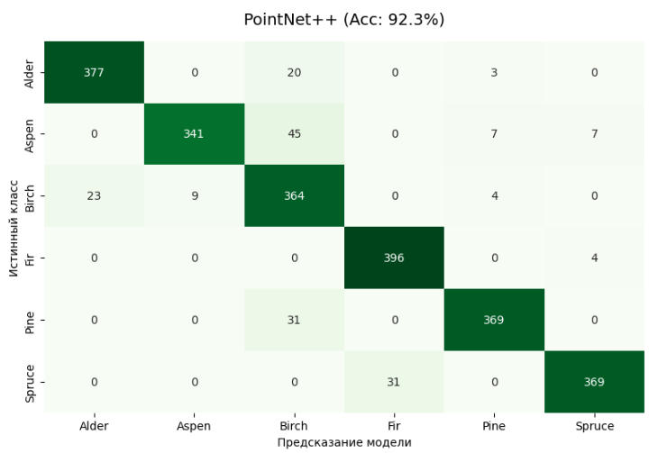
Финальный тест моделей
Матрица ошибок: PointNet++
Матрица ошибок глубокой нейросети выглядит совершенно иначе. Темная линия правильных ответов здесь гораздо плотнее, а путаница между породами практически исчезла.
PointNet++ продемонстрировал впечатляющую стабильность. Нейросеть успешно разделила все хвойные породы, не допуская путаницы между елью, пихтой и сосной.Она сфокусировалась на истинной трехмерной структуре веток, а не на простых габаритах кроны.
Ошибки остались только в самых сложных биологических случаях, когда сеть изредка путает березу с осиной. Однако даже в этой трудной ситуации общее количество промахов оказалось в разы меньше, чем у математической модели.

Slide 21
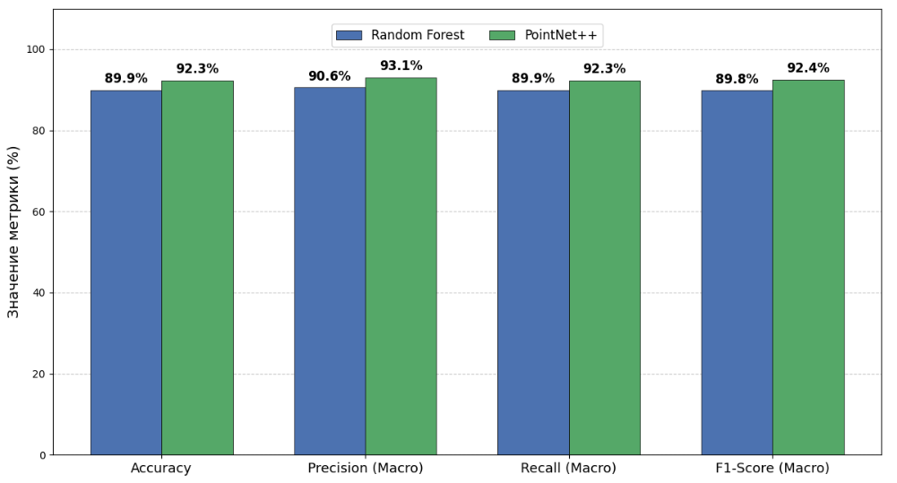
Финальный тест моделей
Итоговое сравнение
Финальная диаграмма подводит объективный итог нашего масштабного тестирования со случайным вращением деревьев. На ней наглядно видно превосходство глубокого обучения по всем ключевым параметрам.
Несмотря на то, что классический метод показал очень достойный результат (около 90%), общая точность нейросети PointNet++ уверенно превысила 92%.
Особенно важен итоговый показатель качества – F-мера, который учитывает баланс всех возможных ошибок. Нейросеть опережает классическую модель почти на три процента. Это доказывает: способность алгоритма глубокого обучения самостоятельно находить сложные геометрические узоры веток работает стабильнее и точнее, чем жесткие математические формулы.

Slide 22
Заключение
Итоговый вывод
Исследование на практике доказало, что классические методы машинного обучения достигли своего предела в задачах сложного пространственного анализа. Ручное конструирование математических признаков хорошо работает в базовых сценариях, но неизбежно дает сбои при столкновении с похожими по форме деревьями в реалистичных условиях леса.
Архитектура PointNet++ оказалась наиболее точным и надежным инструментом. Способность алгоритма самостоятельно находить скрытые узоры ветвей прямо в «сыром» массиве точек делает модель абсолютно устойчивой к пространственным искажениям и погрешностям сканирования.
В перспективе разработанный подход можно масштабировать. Если объединить текущую модель с алгоритмами сегментации, которые будут автоматически «вырезать» границы отдельных крон из сплошного леса, мы получим полностью автономную систему для оперативной инвентаризации лесных ресурсов.

